Slide 1
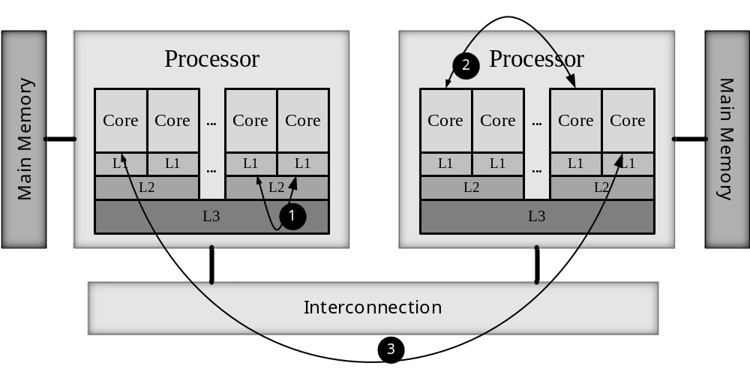
二、已取得的重要进展及成果
6.研究实现了分层弹性可扩展映射方案（请修订与补充）
线程级动态映射
目标任务
面向E级系统大规模并行可扩展分层弹性映射机制（课题任务书）；
针对OpenMP多线程并行，研究合理的线程到核的映射机制，提升程序性能。
主要问题
NUMA架构下， OpenMP线程间隐式通信开销不均匀，不合理的映射影响访存性能；
传统静态映射通用性不强，平台可移植性差。
Notes:
使节点内数据通信量大的线程所处的核心位置更近，提高了缓存命中率，提高CFD并行计算程序的计算性能。

Slide 2
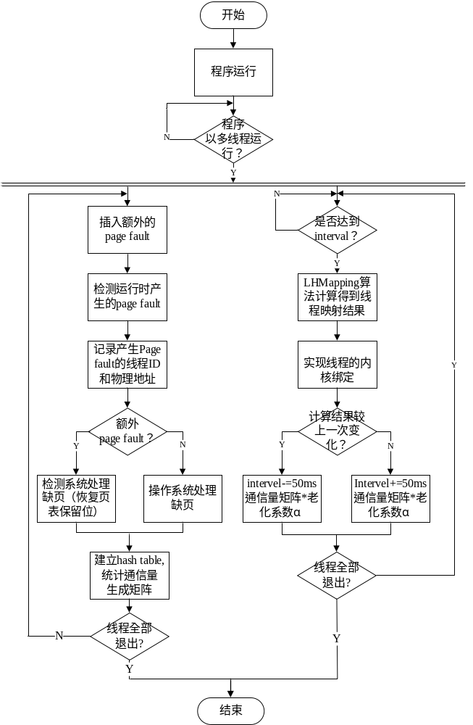
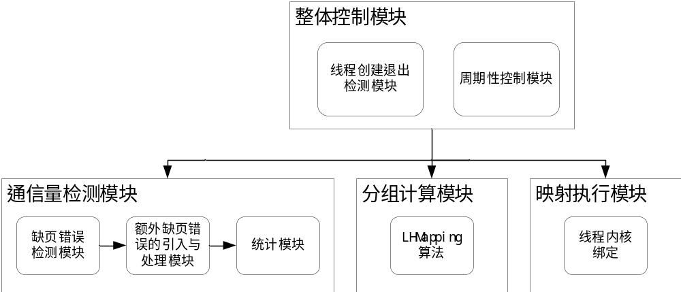
二、已取得的重要进展及成果
6.研究实现了分层弹性可扩展映射方案（请修订与补充）
创新1：提出线程级动态映射机制，实现自感知资源分配。
映射机制执行流程
映射机制模块
Notes:
使节点内数据通信量大的线程所处的核心位置更近，提高了缓存命中率，提高CFD并行计算程序的计算性能。

Slide 3
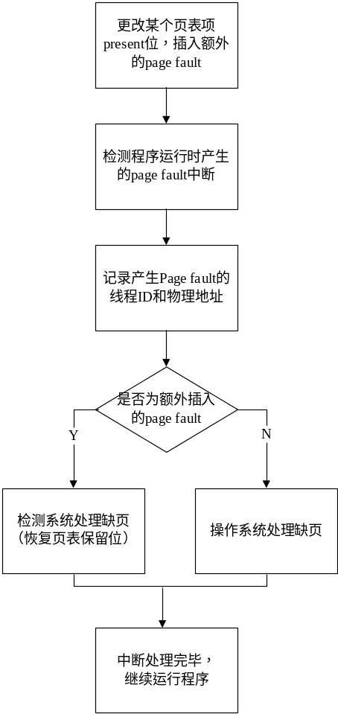
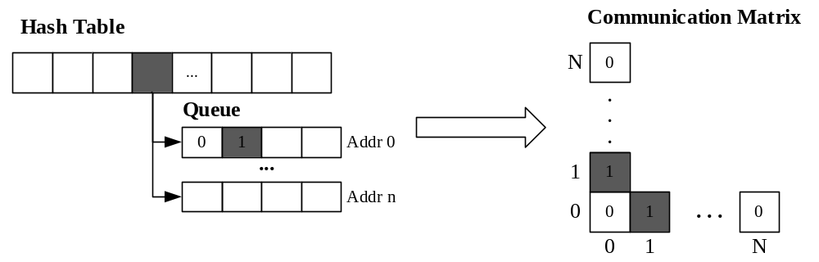
二、已取得的重要进展及成果
6.研究实现了分层弹性可扩展映射方案（请修订与补充）
创新1：提出线程级动态映射机制，实现自感知资源分配。
基于缺页错误的线程间通信量检测
线程间通信量统计
映射的执行
CPU亲和性设置函数int sched_setaffinity(pid_t pid, size_t cpusetsize, cpu_set_t *mask) .
映射机制的实现
整体实现为Linux系统的可加载内核模块。
Notes:
使节点内数据通信量大的线程所处的核心位置更近，提高了缓存命中率，提高CFD并行计算程序的计算性能。

Slide 4
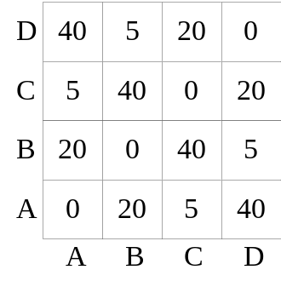
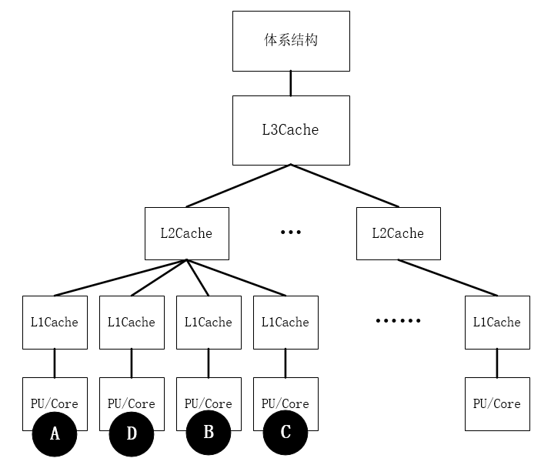
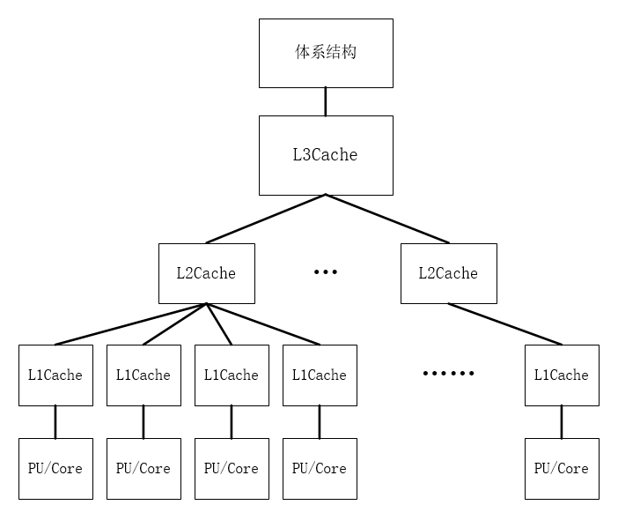
二、已取得的重要进展及成果
6.研究实现了分层弹性可扩展映射方案（请修订与补充）
创新2：提出适合动态映射方案的额外开销更小的映射分组算法。
LHMapping——基于循环的，层次化的映射分组算法。
沿拓扑树自底向上，组数和组内元素个数依赖于系统架构；
每次分组采取贪心策略，尽量使相互间通信量大的线程分到同一组内。
通信量矩阵
分组结果拓扑树（线程与CPU核心一一对应）
系统硬件对象拓扑树
Notes:
使节点内数据通信量大的线程所处的核心位置更近，提高了缓存命中率，提高CFD并行计算程序的计算性能。

Slide 5
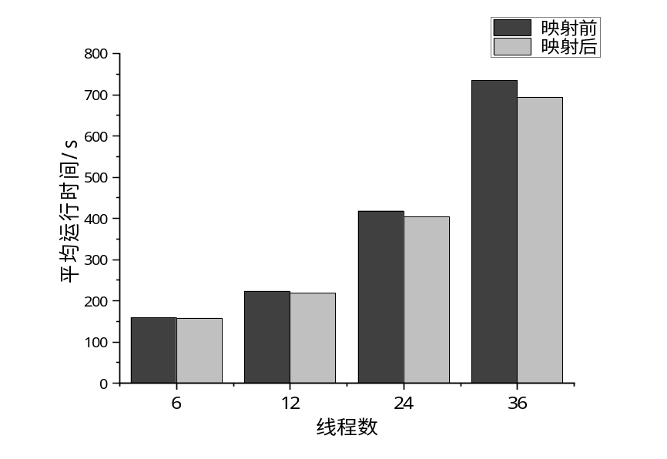
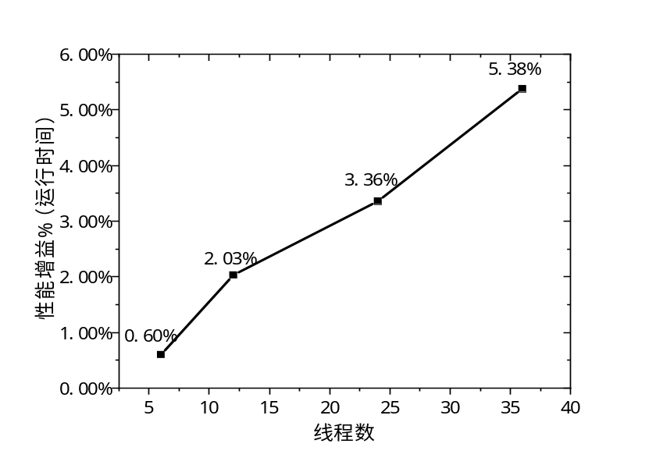
二、已取得的重要进展及成果
6.研究实现了分层弹性可扩展映射方案（请修订与补充）
线程级动态映射，测试结果
平台名称 | 属性 | 详细数据
C80 | Architecture | 2 nodes, 4 sockets/node, 10processors/socket
 | Processor | Intel Xeon E7-8850, 2.0GHz
 | Cache | 10*(256KB+256KB) L1, 10*8MB L2, 16MB L3
 | Memory | 128GB DDR3, 页大小4KB
映射机制对Rotor35-OpenMP程序的优化效果
Notes:
使节点内数据通信量大的线程所处的核心位置更近，提高了缓存命中率，提高CFD并行计算程序的计算性能。

Slide 6
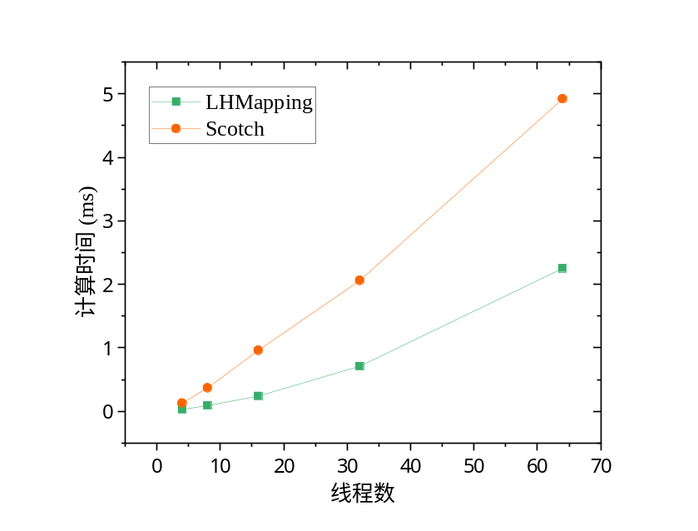
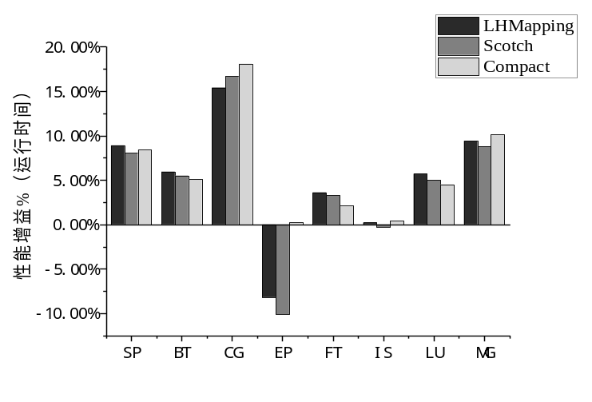
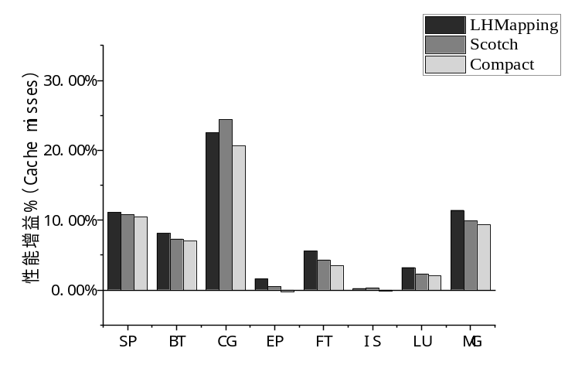
二、已取得的重要进展及成果
6.研究实现了分层弹性可扩展映射方案（请修订与补充）
线程级动态映射，测试结果
1.LHMapping算法运行时间对比
2.映射机制对NPB程序整体优化效果对比
运行时间缩短
Cache miss减少
Notes:
使节点内数据通信量大的线程所处的核心位置更近，提高了缓存命中率，提高CFD并行计算程序的计算性能。

